Slide 1
Scala 클래스 일반 구조 알아보기
myjlms99@gmail.com

Slide 2
클래스와 인스턴스 구조

Slide 3
클래스 특징
클래스 내부에 정의된 속성과 메소드는 인스턴스를 위한 속성과 메소드이다.
클래스는 단일 상속만 지원하면 추가적인 것은 trait를 통해 상속해서 처리한다.
클래스는 기본 생성자는 매개변수에 var/val로 정의하고 이를 정의하지 않는 경우는 일반 매개변수로만 사용된다.
case class를 지원해서 클래스와 object가 바로 생성해서 자동으로 처리하는 방법을 제공한다.

Slide 4
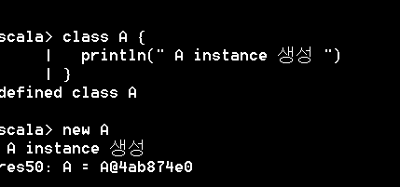
클래스 기본 생성
아무 것도 하지 않는 클래스를 정의하고 new로 생성하면 클래스 내부의 함수 호출도 같이 실행되는 이유는 클래스 기본 생성자가 실행될 때 클래스 내부의 호출이 가능한 것을 전부 실행한다.
class 키워드 클래스명
내부 구조는 { } 내부에 정의
인스턴스 생성은 new 를 이용

Slide 5
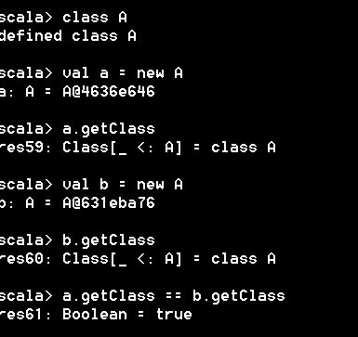
인스턴스 메모리 구조
클래스를 가지고 인스턴스를 생성하면 실제 인스턴스는 var와 val로 정의된 속성만 가지고 있다. 메소드는 클래스를 참조한다.
class
instance
instance

Slide 6
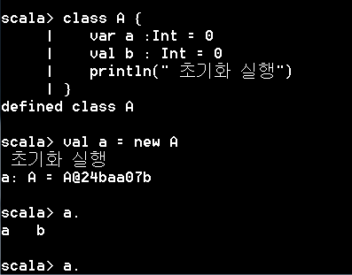
클래스 구조
클래스는 class A와 블록으로 구성되면 new로 인스턴스 생성할 때 블록 내부가 실행되어 인스턴스 내부를 만든다.
class A
new A로 인스턴스 생성
Class 내부 블록 { }

Slide 7
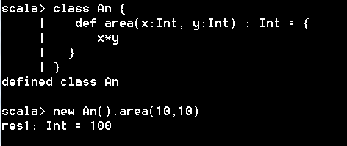
익명 인스턴스 생성과 메소드 실행
인스턴스를 생성하고 변수에 할당하지 않고 이 인스턴스 내의 메소드를 직접 호출해서 처리한다.

Slide 8
속성 이해하기

Slide 9
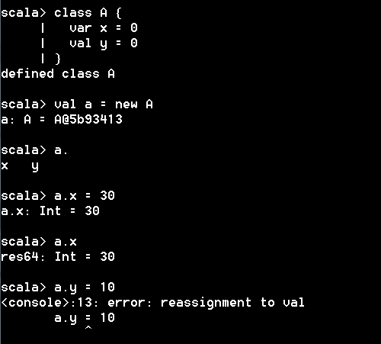
멤버인 속성 정의
클래스 내부에 인스턴스 생성시 속성으로 만들 변수를 정의할 때 var와 val을 정의 가능하다. 이때 변경이 가능한 경우만 var를 사용
인스턴스를 만들면 내부에 속성이 2개 만들어져 있는 것을 알 수 있다
변경 불가능한 속성에 재할당을 하면 에러가 발생한다.

Slide 10
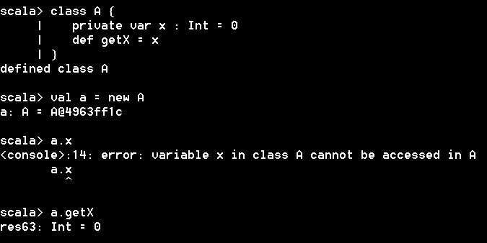
접근 제어 (private)
클래스 내부의 멤버인 속성에 대해 외부 접근을 제어하기 위해 private으로 지정하고 메소드를 지정해서 조회하도록 구성
클래스 내부의 메소드에서만 private 속성 접근할 수 있다

Slide 11
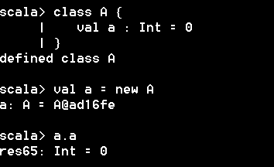
게터 메소드 작동생성
속성을 val로 정의하면 내부적으로 동일한 이름으로 게터 메소드가 만들어져 직접 접근하면 내부적으로 메소드 처리가 된다.
클래스 정의할 때 하나의 속성을 선언
내부적으로 동일한 이름으로 getter 메소드가 만들어져 처리한다

Slide 12
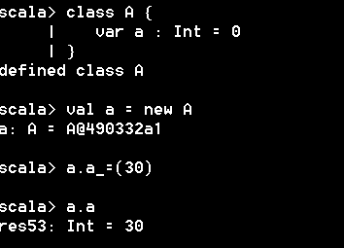
게터와 세터 메소드 작동생성
속성을 var로 정의할 경우 내부에 동일한 이름으로 게터가 만들어지고 이름_= 로 세터가 만들어진다.
a_= 로 세터 메소드가 만들어져 있으므로 이를 호출해서 실제 속성 값을 변경

Slide 13
생성자 이해하기

Slide 14
생성자
생성자는 클래스 정의할 때 매개변수로 정의하면 주생성자가 만들어지고 보조생성자를 추가하면 보조생성자로도 인스턴스를 만든다.
Class 클래스명[ 주생성자 ] {
보조생성자 //def this로 정의
본문
}

Slide 15
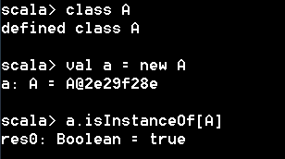
속성없는 주생성자 정의
class 키워드와 클래스명만 처리하면 매개변수가 아무것도 없는 주 생성자가 만들어지고 new로 인스턴스를 실행하면 빈 인스턴스가 만들어진다.
인스턴스를 만들고 isInstanceOf 메소드를 이용해서 인스턴스 여부를 체크하면 true

Slide 16
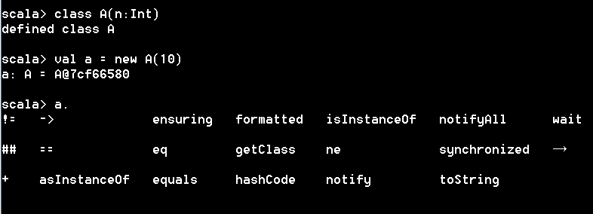
클래스 내의 매개변수
클래스 정의할 때 var와 val로 선언하지 않으면 내부 속성으로 사용되지 않는다

Slide 17
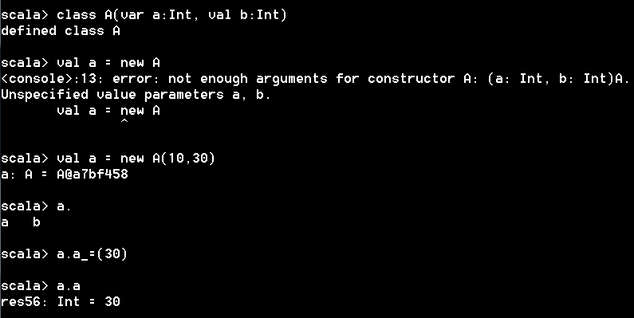
클래스의 클래스 매개변수
클래스 내의 기본생성자는 클래스 이름 옆에 var와 val로 정의하면 new로 생성할 때 기본 생성자를 호출해서 처리된다.

Slide 18
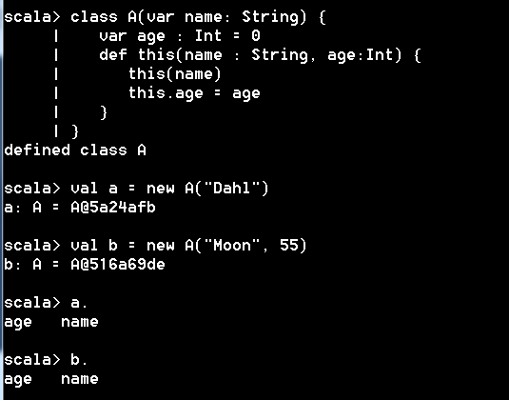
클래스의 보조 생성자 정의
보조 생성자는 def this로 추가하면 속성이 여러 개 일 경우 이를 인자로 받고 내부에서 상위의 생성자를 호출후에 this.멤버 정보를 갱신하면 처리가 된다.
Class 명+ 기본생성자
Def this로 보조생성자
내부에 this로 기본생성자 호출

Slide 19
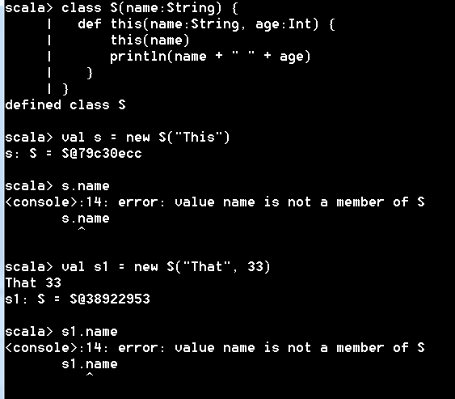
생성자에 매개변수만 이용
클래스 기본 생성자와 보조 생성자에 매개변수로 처리만 할 경우 실제 인스턴스 속성이 생기지 않는다.

Slide 20
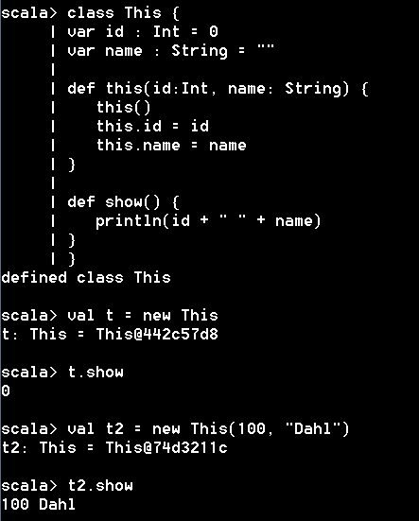
this 키워드
this 키워드는 생성자 및 실제 인스턴스 변수를 접근할 때 사용된다.
보조생성자 내에 this()는 기본생성자를 호출했고 이 인스턴스에 속성에 값을 재할당하는 것을 볼 수 있다.

Slide 21
메소드 이해하기

Slide 22
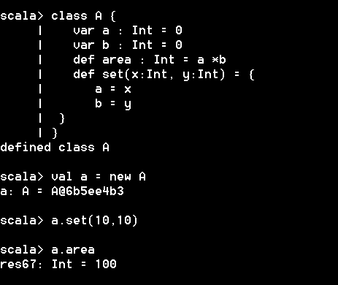
메소드 정의 1
인스턴스에서 행위 즉 기능에 맞는 메소드를 만든다.
def 메소드명(매개변수) : 반환값 = { 로직 }

Slide 23
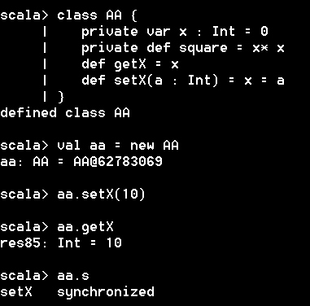
메소드 접근제어 1
메소드도 외부에 공개되지 않도록 private을 지정하면 접근할 수 없다.
인스턴스에서 접근 가능한 메소드에 square가 존재하지 않는다

Slide 24
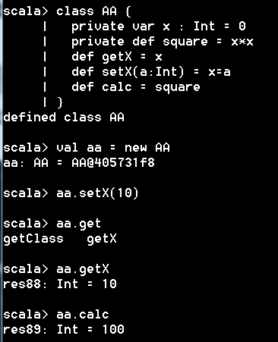
메소드 접근제어 2
메소드에 접근제어를 붙이면 내부 메소드에서 호출만 가능하다.
square메소드에 접근제어를 처리하면 내부 메소드에서만 접근
calc 메소드를 호출하면 내부적으로 square 메소드가 실행

Slide 25
오버로딩 알아보기

Slide 26
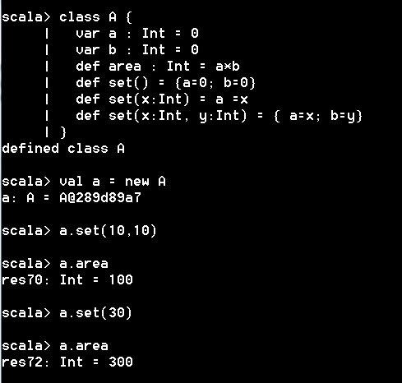
메소드 오버로딩 1
매개변수의 개수를 다르게 정의해서 메소드 오버로딩 처리하기
set 메소드의 매개변수가 개수를 달리해서 메소드 재정의

Slide 27
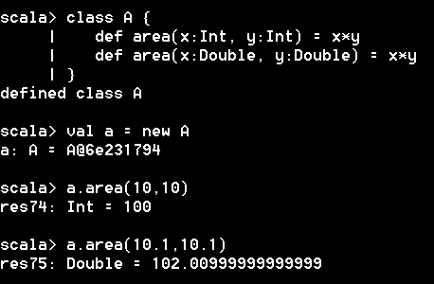
메소드 오버로딩 2
동일한 매개변수를 가질 경우도 실제 데이터 타입에 따라 메소드가 오버로딩이 가능하다.
시그너처는 실제 매개변수의 자료형을 기준으로 처리

Slide 28
Class 내의 정보 확인하기

Slide 29
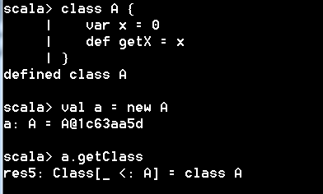
인스턴스의 클래스 정보확인
인스턴스를 만들고 getClass 메소드를 이용해서 클래스 정보를 확인한다.

Slide 30
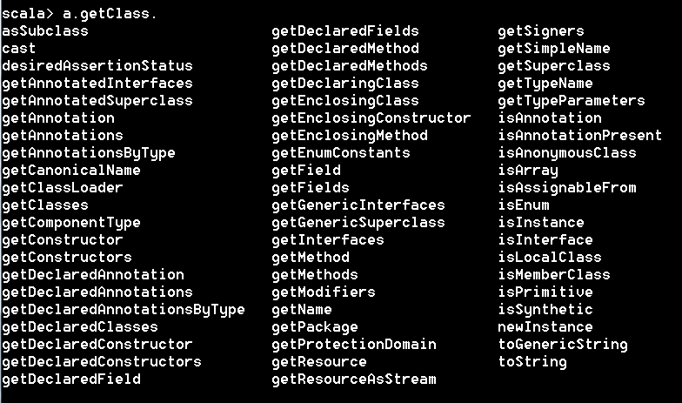
Class 내부 속성 및 메소드
getClass. 을 작성하고 키보드의 <<tab>>을 누르면 내부의 속성과 메소드가 나온다.

Slide 31
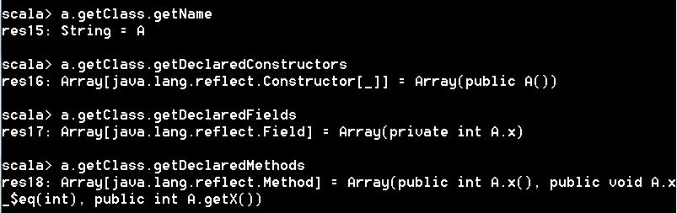
Class 내부의 기본 정보 확인
생성된 인스턴스 내에서 클래스에 정의된 속성과 메소드를 확인한다.

Slide 32
Class 상속하기

Slide 33
상속
class 를 직접 상속해서 자기 class의 인스턴스가 사용할 수 있는 체계를 만드는 것
부모 클래스
자식 클래스

Slide 34
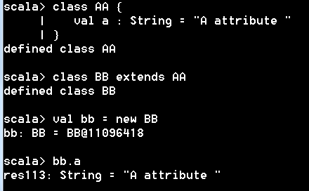
부모 클래스 상속 : 속성
부모 클래스에 속성이 있고 자식 클래스에는 아무것도 없다. 상속하면 부모 클래스의 것을 사용할 수 있다.
부모 클래스를 extends로 상속
부모 클래스의 속성을 검색해서 결과를 가져온다.

Slide 35
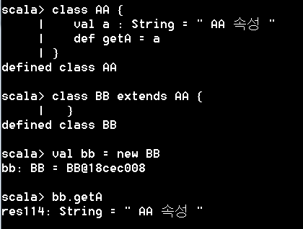
부모 클래스 상속: 메소드
부모 클래스에 속성과 메소드가 존재하고 자식 클래스에는 아무것도 없어도 부모클래스의 멤버를 사용

Slide 36
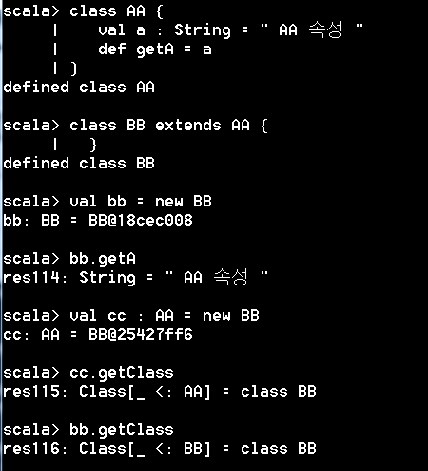
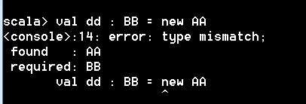
변수에 부모클래스로 타입정의
부모 클래스와 자식 클래스가 상속관계이므로 부모클래스로 지정된 변수에도 자식클래스로 인스턴스 정의가 가능
자식클래스로 변수 정의할 때 부모 클래스로 객체 생성하면 에러가 발생

Slide 37
오버라이딩 알아보기

Slide 38
오버라이딩이란
상속이 발생할 경우 부모 클래스의 속성과 메소드도 자식 클래스에서 사용이 가능하지만 자식클래스만의 특징을 반영할 때 동일한 속성과 메소드를 재정의해서 사용
부모 클래스
속성
메소드
부모 클래스
속성
메소드
오버라이딩
자식 클래스
부모클래스와 자식클래스에 동일한 이름이 속성과 메소드 존재함
자식 클래스
속성
메소드

Slide 39
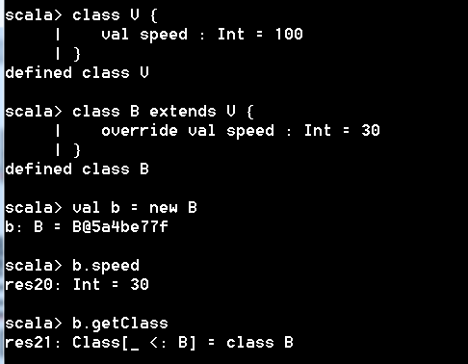
변수 오버라이딩
상속을 할 경우 부모 클래스에 있는 속성(val로 정의)을 자기 클래스에 필요한 부분을 변경할 때 발생한다.
부모 클래스의 val 속성을 자식 클래스에서 재정의해서 사용

Slide 40
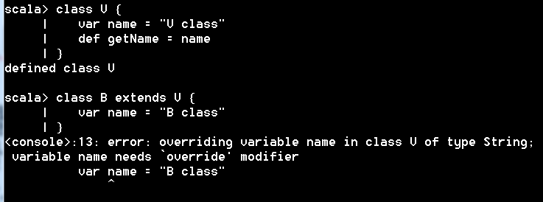
변수 오버라이딩 에러 1
부모 클래스에 지정된 var 속성은 자식클래스에서 재정의할 때 override 하라고 나오지만 실제 override가 안됨

Slide 41
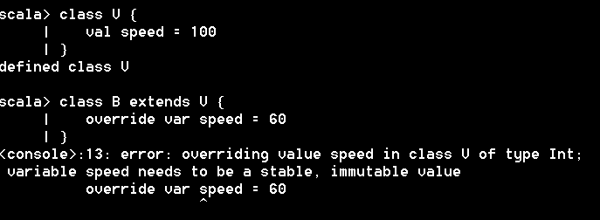
변수 오버라이딩 에러 2
부모 클래스에 지정된 val 속성을 자식클래스에서 재정의할 때 var로 override를 하면 에러가 발생한다

Slide 42
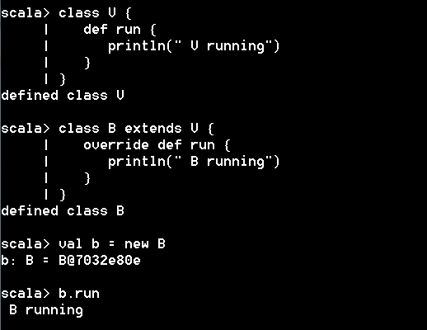
메소드 오버라이딩
상속을 할 경우 부모 클래스에 있는 메소드를 자기 클래스에 필요한 부분을 변경할 때 발생한다.
부모클래스와 자식클래스에 동일한 메소드 정의되어 호출할 때 자식 클래스의 메소드 부터 실행

Slide 43
Final 키워드 알아보기

Slide 44
final 키워드 사용
부모 클래스를 상속하면 자식클래스는 부모 클래스의 모든 것을 재정의가 가능하다 이를 차단해서 원래의 것만을 사용이 필요할 때 이용한다.
클래스 내의 특정 속성, 메소드를 더 이상 확장하지 않고 고정해서 사용이 필요할 경우
클래스가 더 이상 상속이 되지 않도록 막을 경우

Slide 45
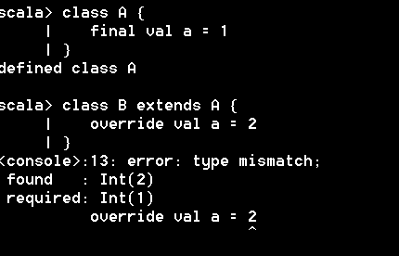
final val 정의
부모 클래스에 final val로 지정하면 그 변수는 더 이상 자식클래스에서 오버라이딩이 불가하다.
부모 클래스에서 고정되는 변수는 final로 지정해서 상속해도 다시 오버라이딩을 할 수 없도록 지정이 필요

Slide 46
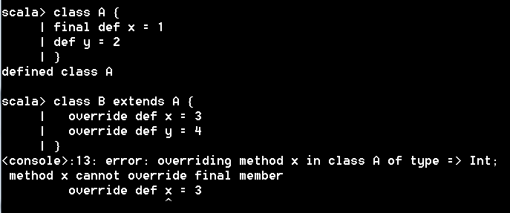
final def 정의
부모 클래스에 final def로 지정하면 그 메소드는 더 이상 자식클래스에서 오버라이딩이 불가하다.

Slide 47
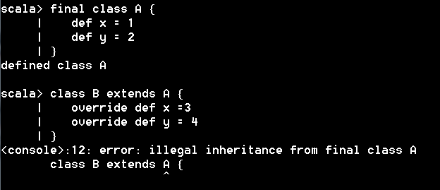
final class 정의
final 클래스는 더 이상 상속을 할 수 없는 클래스를 만들었으므로 이를 상속해서 처리할 수 없는 예러가 발생한다.

Slide 48
Object 이해하기

Slide 49
오브젝트 특징
오브젝트는 클래스와 인스턴스가 하나인 싱글턴을 만든다.
클래스의 정적 속성과 메소드가 없으므로 오브젝트를 이용해서 인스턴스를 만들지 않고 실행이 가능하다.
별도의 메인함수를 지정해서 실제 실행하는 입구로 만들 수 있다.
싱글턴이므로 기본생성자나 매개변수를 지정할 수 없다.

Slide 50
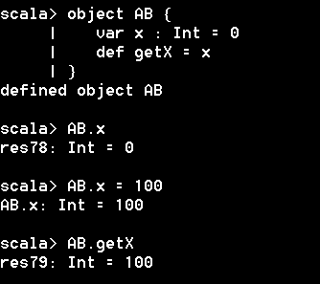
싱글턴 객체 생성
Object를 이용해서 생성하면 하나의 인스턴스를 가진 싱글턴 인스턴스가 만들어진다.
내부에 정의된 부분을 인스턴스로 직접 사용하는 것과 동일

Slide 51
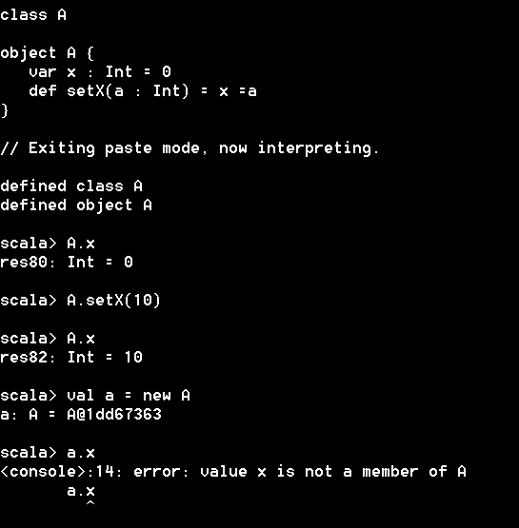
컴패니언 객체
클래스를 접근해서 정적 속성과 메소드를 처리하기 위해서는 class와 object를 가지 정의하면 실제 클래스 정적 처리처럼 실행
Class와 object를 동시 정의
Class 명으로 접근해서 처리
인스턴스에서는 정적 처리 불가

Slide 52
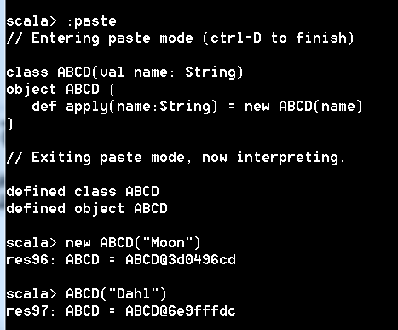
컴패니언 처리 기준
class와 object를 두개를 지정해서 컴패니언 구조를 만들어지면 실제 이를 가지고 new와 apply로 객체를 생성할 수 있다.
Class와 object를 동시 정의
두 가지 방식으로 객체 생성

Slide 53
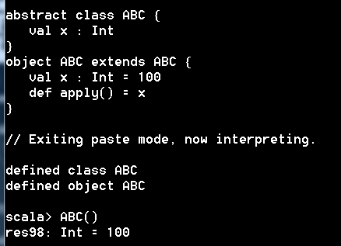
추상클래스 상속하기
추상클래스를 object에서 상속하고 추상 속성을 재정의해서 apply로 처리

Slide 54
private, protected 접근제어자 이해

Slide 55
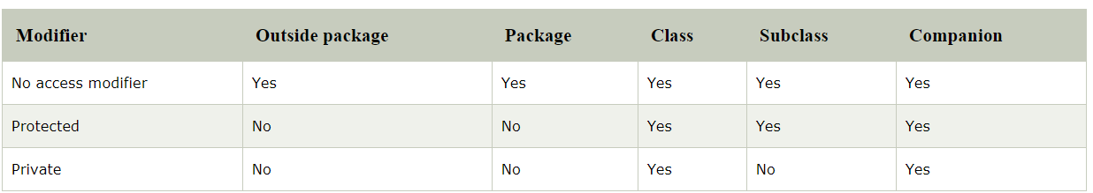
접근제어자
protected, private을 사용할 경우 실제 클래스간의 참조 범위는 아래와 같다. 특히 private일 경우 하위클래스는 참조가 불가하지만 컴패니언은 사용이 가능한 것을 명확히 이해해야 한다.

Slide 56
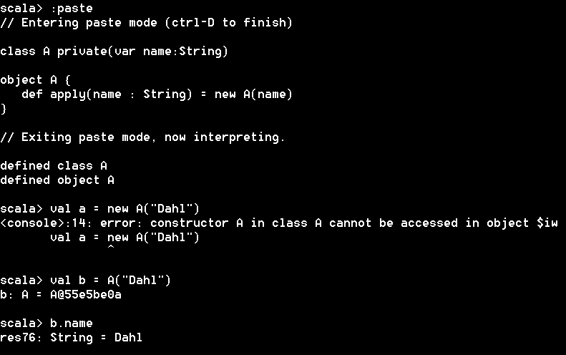
주 생성자에 접근제어 처리
주 생성자에 private으로 처리하면 이를 object를 정의해서 그 내부의 apply 메소드를 이용해서 처리할 수 있다.
클래스
접근 보호 참조
컴패니언
객체

Slide 57
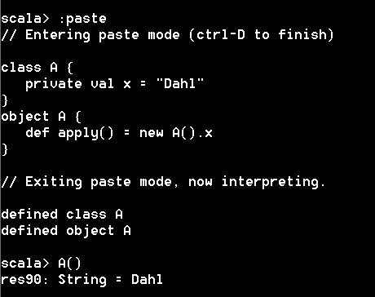
컴패니언 클래스 private 속성
컴패니언 클래스 내부의 private 속성에 대해 처리할 때 인스턴스를 만들고 변수를 참조하면 처리가 됨
클래스
접근 보호 참조
컴패니언
객체

Slide 58
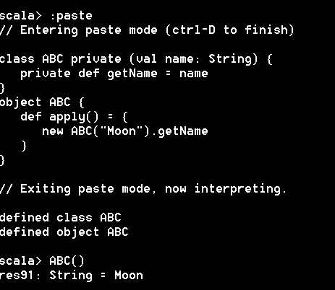
컴패니언 클래스 private 메소드
컴패니언 클래스 내부의 private 속성과 메소드를 정의하고 이 메소드를 호출해서 처리
클래스
접근 보호 참조
컴패니언
객체

Slide 59
case class 이해하기

Slide 60
case class 구조
class와 object를 동시에 자동으로 만들어 준다.
case class 클래스명(매개변수) extends 클래스명(매개변수
{ 필드; 메소드 }
apply | 객체 | 클래스의 인스턴스를 생성하기 위한 팩토리 메소드
unapply | 객체 | 인스턴스를 그 인스턴스의 필드의 튜플로 추출해서 패턴매칭에 사용
equals | 클래스 | 두개의 인스턴스를 비교해서 일치여부를 확인
hashcode | 클래스 | 인스턴스의 필드들의 해시코드를 반환
toString | 클래스 | 클래스명과 필드들을 String으로 전환
copy | 클래스 | 변경사항을 받아서 새로운 인스턴스 사본을 만들어 준다

Slide 61
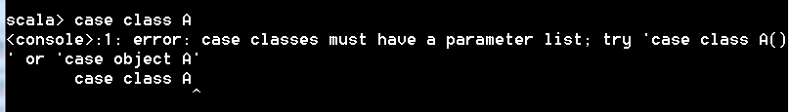
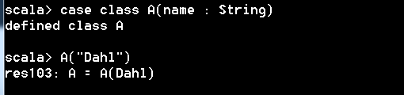
case class 정의: 타입 매개변수
case class는 반드시 매개변수를 지정해서 정의해야 한다.
매개변수를 지정해서 처리

Slide 62
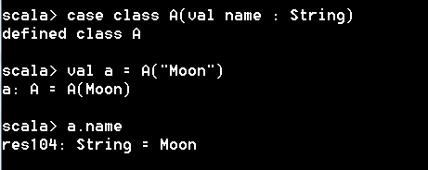
case class 정의: 클래스 매개변수
case class는 반드시 매개변수를 지정할 때 val과 var를 사용하면 인스턴스의 속성으로 세팅된다.

Slide 63
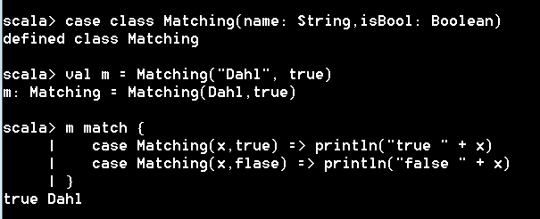
case class 정의: 패턴 매칭
case class로 정의하면 unapply가 지정되므로 실제 패턴매칭에서 object apply를 호출하면 기존 만든 인스턴스를 가지고 실제 값들을 처리한다.

Slide 64
추상 Class 상속하기

Slide 65
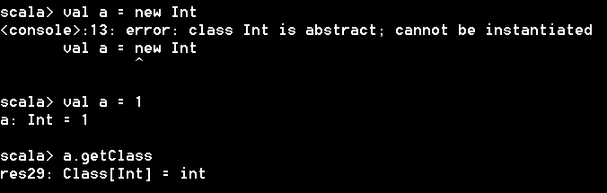
추상클래스는 인스턴스 생성 불가
추상 클래스는 구현된 클래스가 아니므로 새로운 인스턴스를 생성할 수 없다.
Scala 언어의 Int는 추상클래스이다. 상속을 해서 구현 클래스만 만들 수 있다.

Slide 66
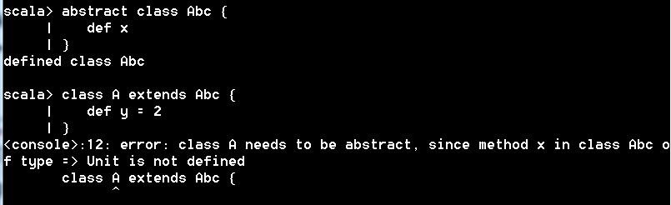
추상클래스 메소드 처리
추상클래스를 상속하면 명확히 내부에 있는 메소드를 전부 구체 메소드로 구현을 해야 한다. 구현하지 않으면 에러 발생한다.
추상클래스를 상속해서 추상메소드를 반드시 구현해야 한다

Slide 67
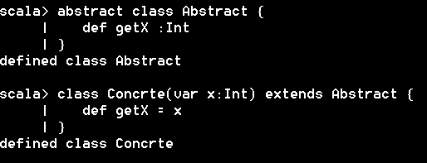
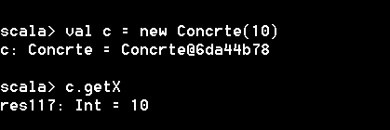
부모 추상클래스 상속: 메소드
부모 추상클래스에 메소드가 존재하고 자식 클래스에는 이를 구현해야 해서 인스턴스를 생성해서 실행시킨다.
추상클래스와 구현클래스 정의
구현 클래스로 인스턴스 생성 및 메소드 호출

Slide 68
Trait 이해하기

Slide 69
트레이트 특징
속성과 메소드를 추상과 구현으로 정의가 가능하다.
트레이트 및 클래스를 상속해서 정의할 수 있다.
구현메소드만 제공해서 실제 클래스가 상속 받을 때 Mixin을 처리할 수 있다.
특정 메소드를 정의하고 다양한 클래스에서 상속해서 구현할 수 있으므로 다양한 클래스의 메소드 호출을 할 수 있는 duck typing 지원한다.

Slide 70
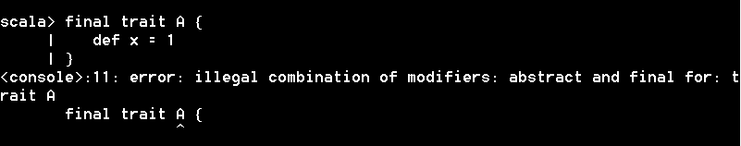
trait 정의할 때 유의점
trait를 정의할 때는 abstract와 final 키워드를 사용할 수 없다.

Slide 71

trait 정의 후 접근
trait를 정의하고 실제 내부 속성을 접근하면 발견할 수 없다.

Slide 72

trait 정의 시 매개변수 지정
trait를 정의할 때 매개변수를 지정하면 필요 없다는 에러가 발생한다.

Slide 73

trait 를 클래스 정의시 상속
trait를 정의할 때 내부 구현 속성을 정의하면 이 trait를 class에서 상속하면 인스턴스에서 직접 호출해서 사용할 수 있다.
트레이트의 정보는 클래스에서 접근할 수 없다

Slide 74

trait를 인스턴스 생성시 사용
클래스 정의할 때 상속을 하지 않고 인스턴스 생성할 때 직접 사용하기 위해 with로 연결해서도 사용이 가능하다. 익명클래스가 만들어지는 것을 볼 수 있다.
클래스를 비교해보면 다른 클래스인 것을 확인할 수 있다.

Slide 75
trait 용도

Slide 76

추상 클래스 대용
Trait 내부에 함수 타입만 정의하면 추상 메소드로 인식하므로 클래스에서 이를 구현해야 함

Slide 77

제너릭 메소드: 추상
Trait 내부 메소드의 매개변수를 제너릭으로 처리할 경우 실제 구현에서 match를 이용해서 타입 체크

Slide 78

특정 클래스로 한정처리
Trait을 클래스의 메소드를 오버라이딩하고 이 클래스를 생성할 때 with 구문으로 재사용하면 실제 익명클래스가 만들어져 처리가 된다.
이 클래스 타입이 아닌 경우에는 예외가 발생한다.

Slide 79

익명 클래스 처리
추상클래스를 지정해서 새로운 익명클래스를 정의할 때 실제 내부적으로는 warning이 발생한다.

Slide 80

익명 클래스 처리: 경고 없애기
Import scala.language.reflectiveCalls를 먼저 선언하고 익명클래스를 만들면 실제 경고가 사라진다.

Slide 81
sealed 이해

Slide 82

동일한 파일 내로 상속 제한하기
class나 trait를 특정 파일 내에서만 상속을 하기 위해서 제한을 할 경우 sealed로 봉인해서 사용해야 한다. Option 클래스는 sealed된 클래스이므로 상속을 받아 처리하면 상속에 되한 오류가 발생한다.

Slide 83
implicit 이해하기

Slide 84
암시적 처리 규칙
정의된 것을 내부적으로 규칙화 되므로 implicit 키워드 정의된 것을 처리한다.
표시규칙 : implicit 로 표시한 정의만 검토 대상이 된다
스코프 규칙 : 삽입할 implict 변환은 스코프 내에 단일 식별자로만 존재하거나, 변환의 결과나 원래 타입과 연관 필요
한번에 하나만 규칙 : 오직 하나의 암시적 선언만 사용
명시성 우선 규칙: 코드가 그 상태 그대로 타입 검사를 통과 한다면 암시를 통한 변환을 시도치 않음

Slide 85


명시적 처리 클래스 정의
클래스를 명시적을 주고 인스턴스를 생성해서 메소드를 호출해서 처리

Slide 86


암묵적 처리 클래스 정의
실제 암묵적 처리는 내부에서 자동으로 이 클래스 내의 메소드를 호출해서 처리하도록 자동으로 연결해 준다.

